Slide 1
TIẾNG VIỆT 2
Tập 2
Tuần 30
Tự đọc sách báo: Đọc sách báo
viết về quê hương

Slide 2
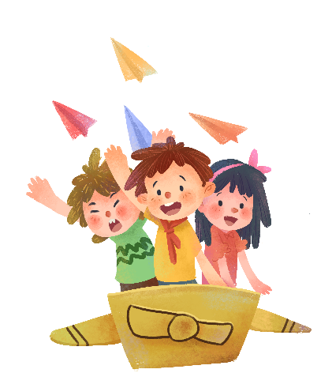

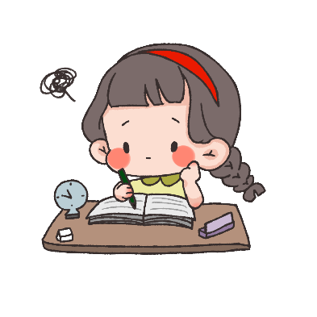
KHỞI ĐỘNG

Slide 3
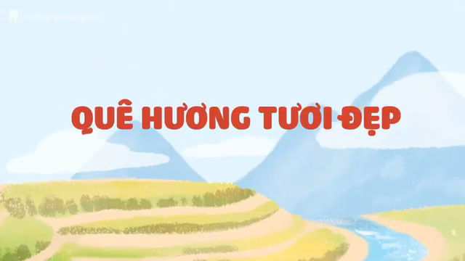

Slide 4


Giới thiệu sách:
- Tên sách
- Tên tác giả
- Tên nhà xuất bản

Slide 5

Chào các bạn! Hôm nay, mình đem tới cuốn sách “Quê nội” của tác giả giả Võ Quảng. Sách do Nhà xuất bản Văn học phát hành. Trang bìa của cuốn sách là hình ảnh một người phụ nữ và hai cậu bé.

Slide 6
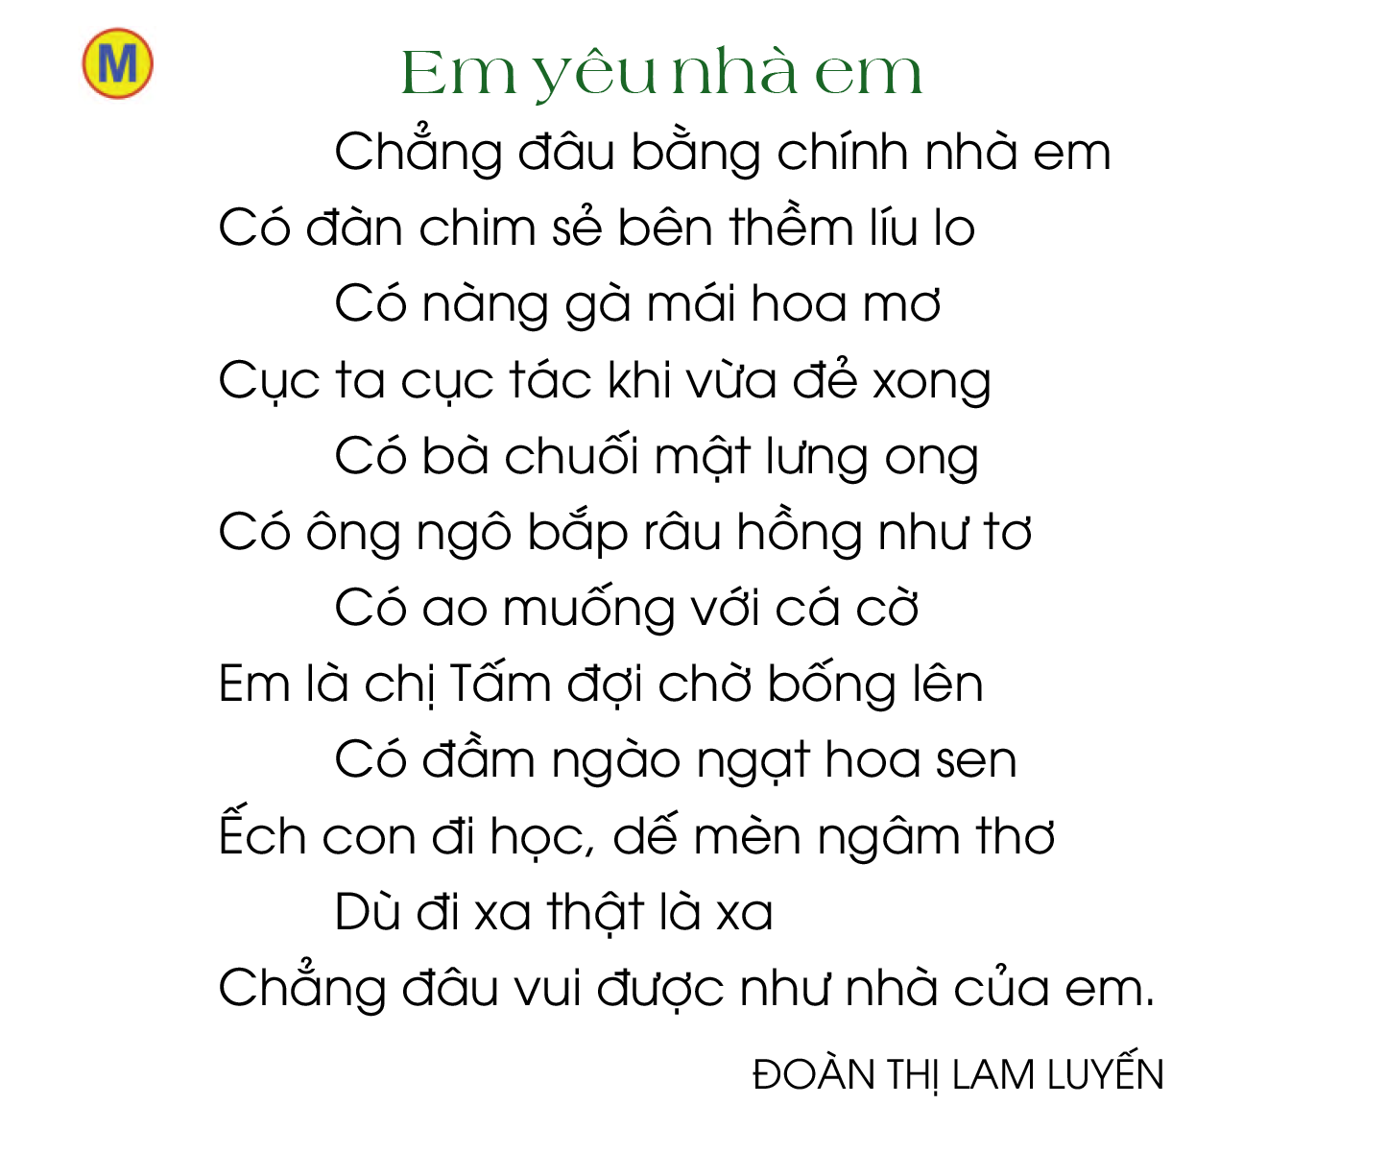
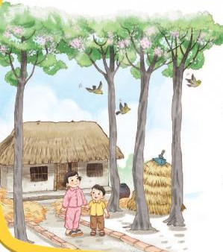
2. Tự đọc một truyện (hoặc một bài thơ, bài báo) em thích.

Slide 7

3. Đọc lại (hoặc kể lại) cho các bạn nghe một truyện (một đoạn truyện, bài thơ, bài báo) em vừa đọc.
Về quê
Nghỉ hè bé lại thăm quê
Được đi lên rẫy, được về tắm sông
Thăm bà, rồi lại thăm ông
Thả diều, câu cá… sướng không chi bằng
Đêm về ngồi ngắm ông trăng
Nghe ông kể chuyện chị Hằng ngày xưa
Bà rang đậu lạc thơm chưa
Mời ông bà, bé say sưa chuyện trò.
NGUYỄN LÃM THẮNG
Chim sâu nho nhỏ
Cây yêu chim quá!
Cái mỏ xinh xinh
Cây vẫy, cây vui
Chăm nhặt, chăm tìm
Bắt sâu cho lá.
Chào chim sâu đấy.
- Tìm câu thơ hay hoặc có hình ảnh đẹp mà em thích.
PHONG THU
- Về quê bé được làm những việc gì?

